Slide 1


이준희
민병수
오규원
이예은
5조
크립토그램 퍼즐 미니게임

Slide 2
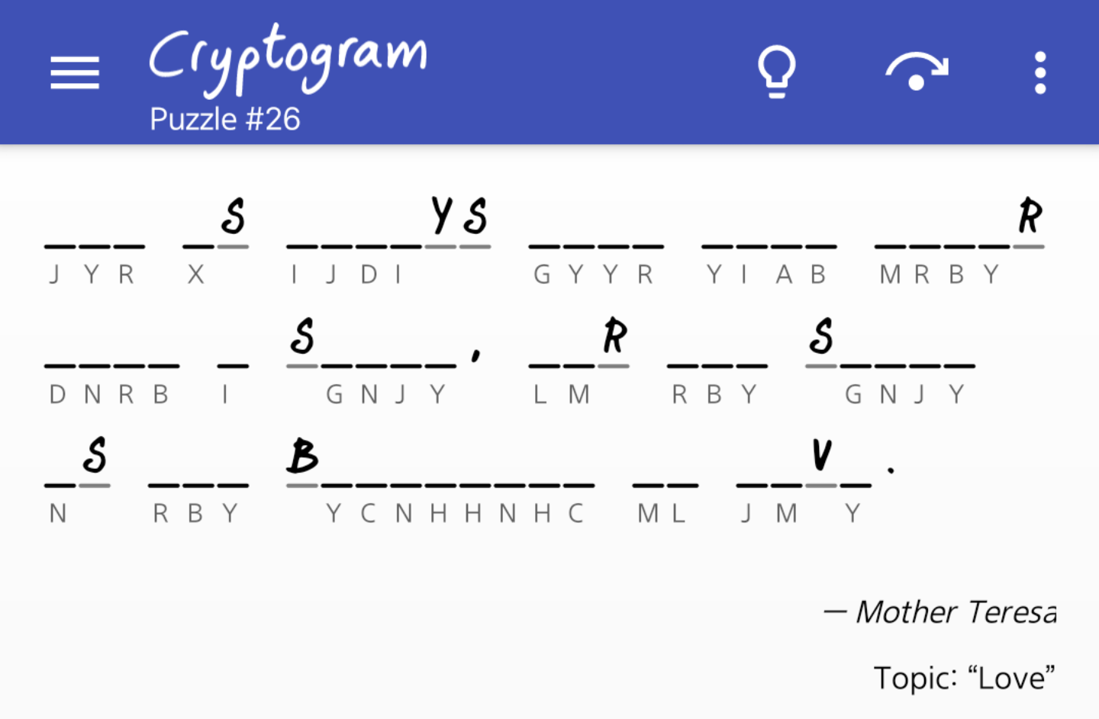
개발 목표
CLCD에 출력된 크립토그램 문제를 보고 Tact Switch를 눌러 알맞은 문자를 입력하여 문제를 푸는 것.
출처:Cryptogram - puzzle quotes, https://play.google.com/store/apps/details?id=com.pixplicity.cryptogram
PPT PRESENTATION

Slide 3
변경 사항
1.제한 시간 기능->걸린 시간 측정으로 변경
2. 점수 기능 도입
PPT PRESENTATION

Slide 4
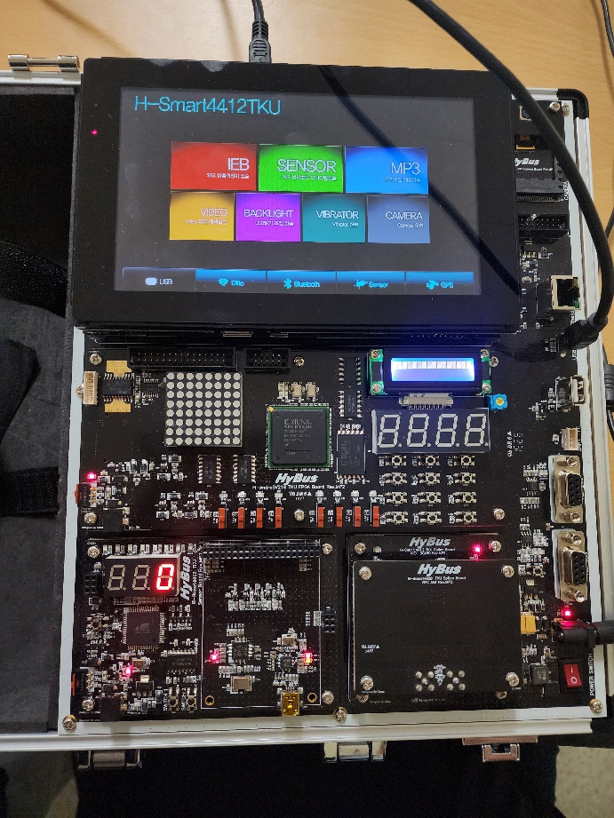
목표 기능
Dot Matrix
입력할 문자 출력
CLCD
크립토그램
문제 출력 및 결과 출력
Dip Switch
힌트 출력 버튼
FND
크립토그램 퍼즐에서 변환할 문자 출력
FND
걸린 시간 출력
Tact Switch
정답 선택
PPT PRESENTATION

Slide 5
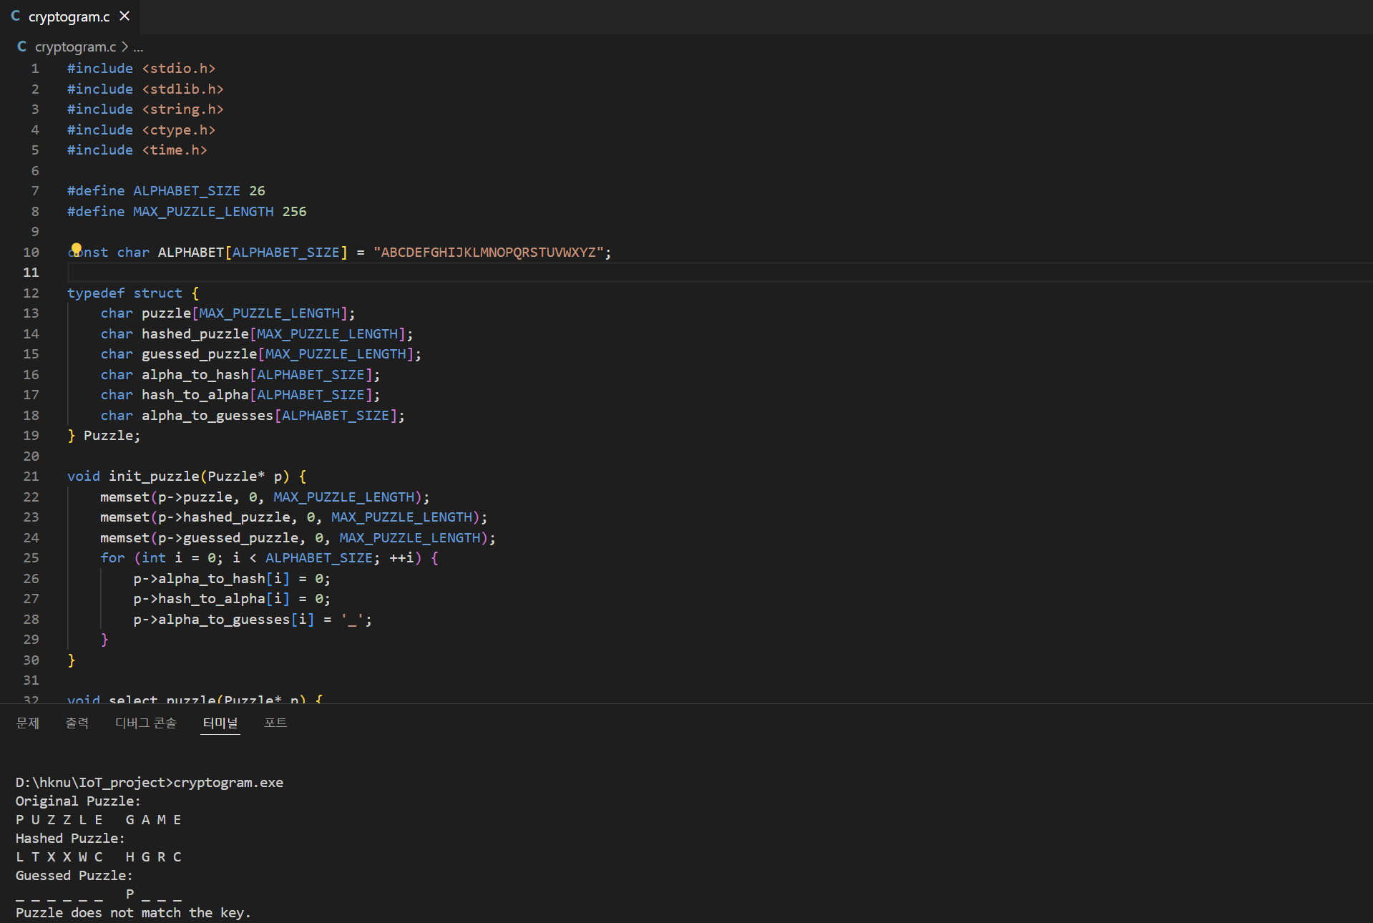
이번 주 활동-퍼즐 생성 코드 작성
무작위 문장 선정
문장 암호화
빈칸 퍼즐 생성
PPT PRESENTATION

Slide 6
추후 계획
1.크립토그램 퍼즐 CLCD 출력 구현
2.Tact 스위치와 FND, Dot matrix을 이용한 정답 입력 기능 구현
3. DIP Switch를 이용한 힌트 출력 기능 구현 및 힌트 사용 횟수에 따른 점수 기능 구현
4. 걸린 시간 측정 기능 구현 및 FND 출력 구현
PPT PRESENTATION

